Slide 1

Математическая международная олимпиада по математике:
«Кенгуру» - 2010

Slide 2
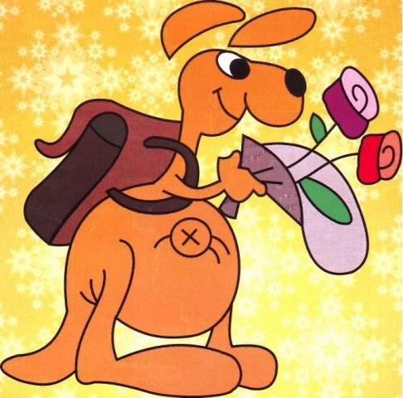


Slide 3
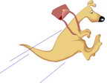
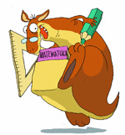
В России конкурс появился в 1994 году
в1994 – 300 участников,
в 1995 – 8 000 участников,
в 1996 - 58 000 участников,
в 1998 – 106 000 участников,
в 2002 – 460 000 участников,
в 2009 – 1 500 000 участников,
в 2010 – 1 600 000 участников.

Slide 4
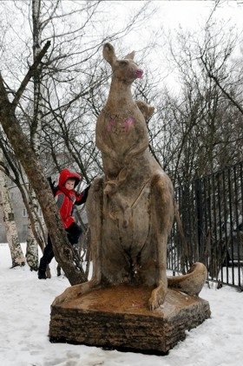
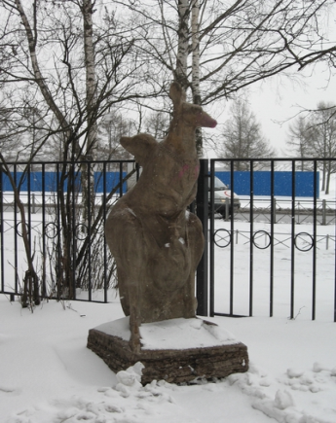
Памятник конкурсу «Кенгуру» установлен в г. Санкт-Петербурге, гимназия № 479

Slide 5

В начале 80-х годов ХХ столетия
Автралийский математик и педагог Питер Холлоран (1931 – 1994г.г.)

Slide 6

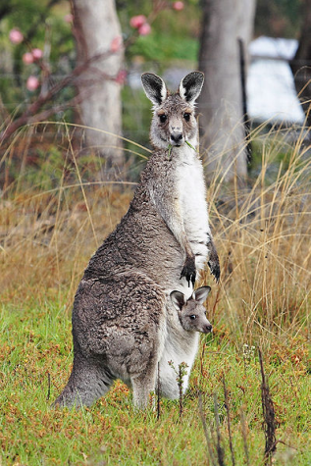
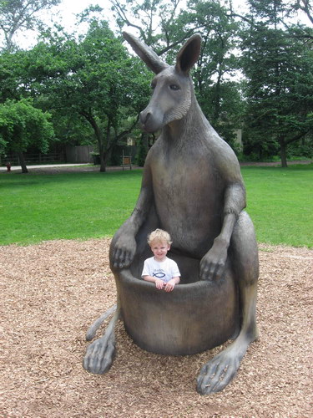
Кенгуру и дети

Slide 7

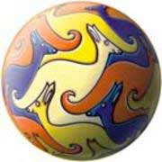
В 1996 году 42 страны объединились.

Slide 8

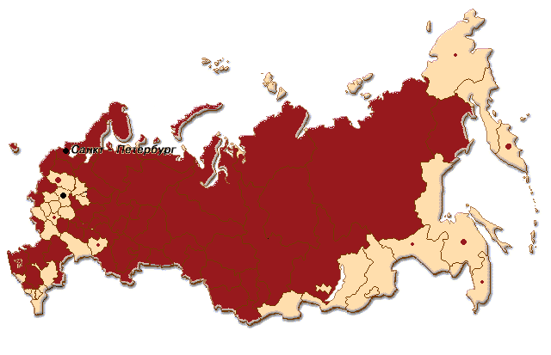
Председатель ассоциации «Кенгуру без границ» - профессор Андре Деледик из Франции

Slide 9
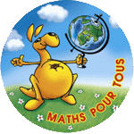

Девиз «Кенгуру»: «Математика для всех»

Slide 10

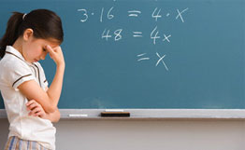
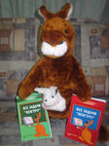
Конкурс «Кенгуру» - 2011
для 9; 11 классов – 20 января 2011года
для 3 – 10 классов – 17 марта 2011 года

Slide 11

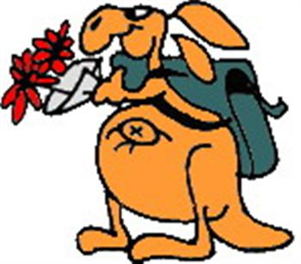
Поздравляем участников «Кенгуру» - 2010

Slide 12

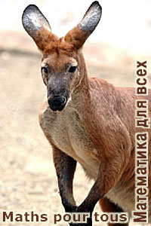

Победа!!!

